Slide 1

PHÒNG GIÁO DỤC VÀ ĐÀO TẠO QUẬN LON BIÊN
TRƯỜNG MẦM NON GIANG BIÊN
BÀI GIẢNG
Lĩnh vực phát triển nhận thức
Đề tài: Xếp tương ứng 1:1
Lứa tuổi : 3-4 tuổi
Giáo viên: Nguyễn Thị Nhung

Slide 2

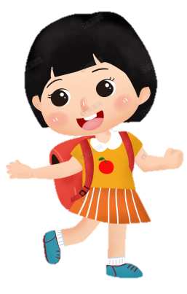

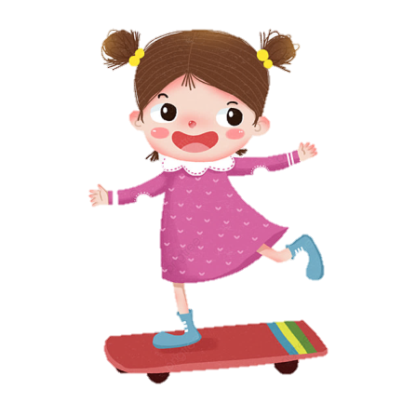
Mục đích- yêu cầu
1. Kiến thức:
-Trẻ biết ghép đôi tương ứng 1:1 của hai đối tượng.
-Trẻ biết cách chơi trò chơi và chơi được trò chơi.
2. Kĩ năng:
- Trẻ đếm đến 5
- Trẻ ghép được các đối tượng với nhau bằng cách xếp tương ứng 1-1
- Trẻ trả lời được câu hỏi của cô rõ ràng mạch lạc .
- Giúp trẻ bước đầu làm quen với máy tính
3. Thái độ:
-Trẻ mạnh dạn tự tin hơn và luôn yêu quý các đồ vật xung quanh

Slide 3
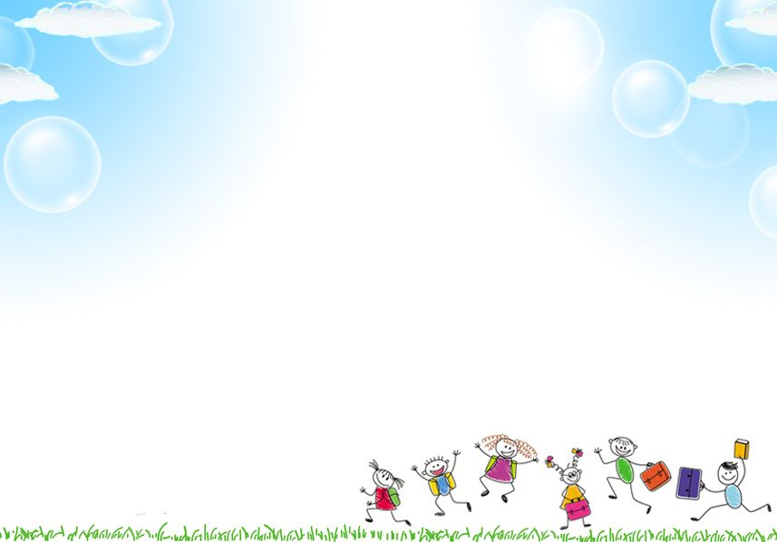


Hát : Tập đếm

Slide 4

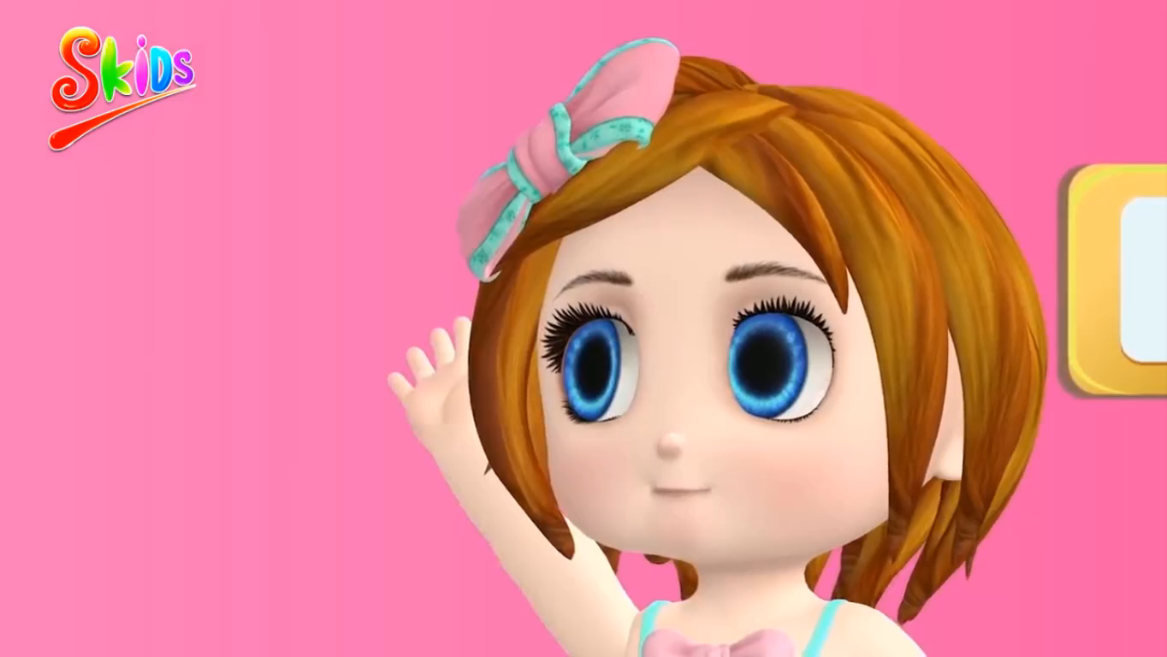

Slide 5
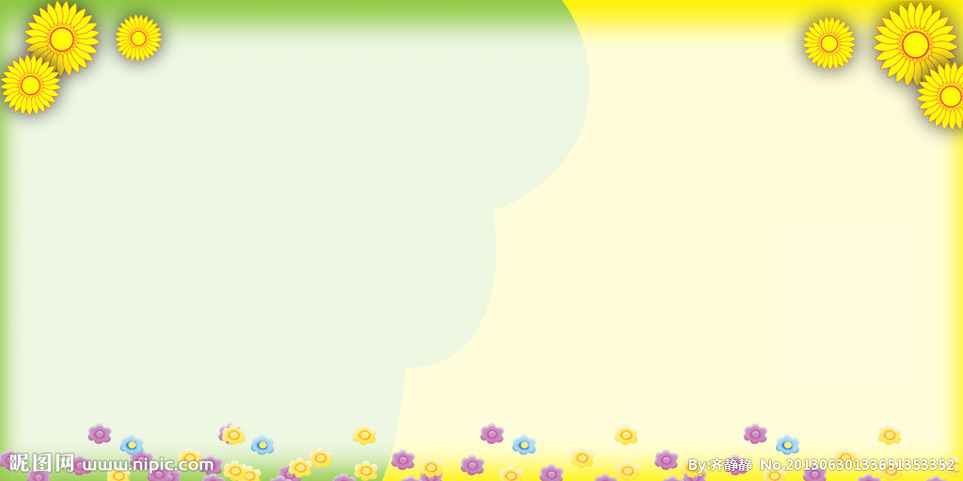

3
2
4
5
1

Slide 6

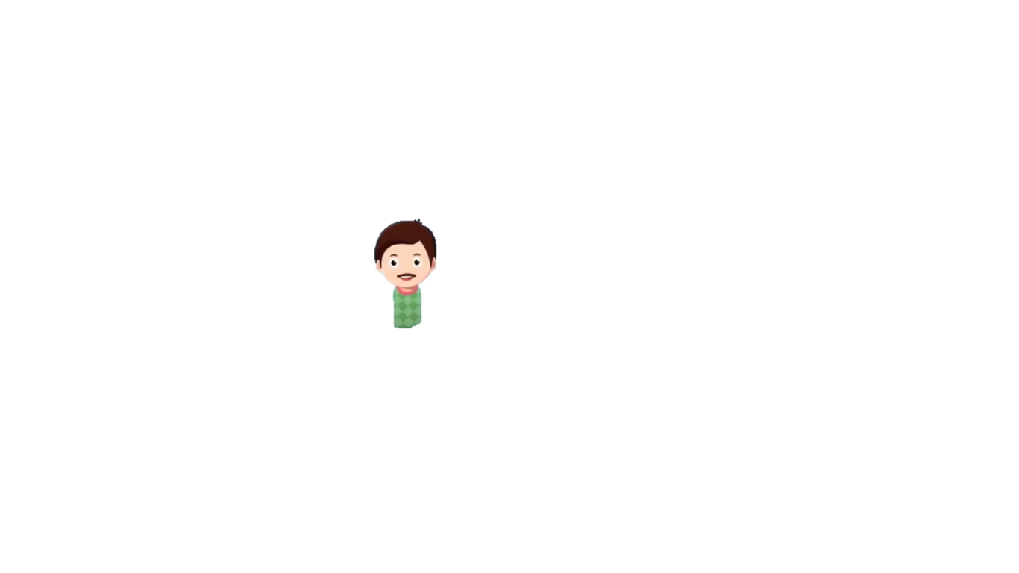

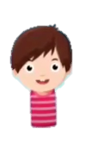




Slide 7


Slide 8


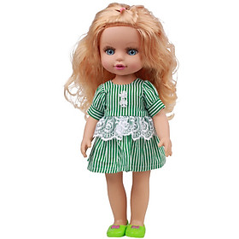

Slide 9




Slide 10

Video cô chốt

Slide 11
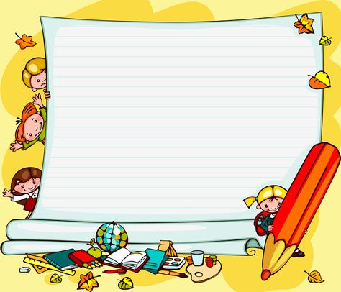
Trò chơi: Ai thông minh hơn

Slide 12
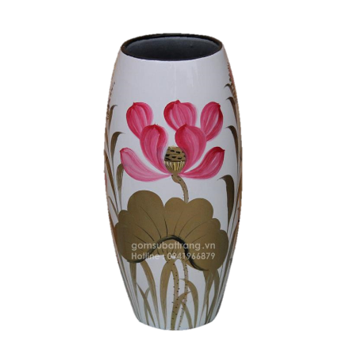
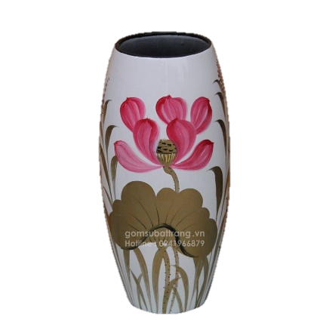

Đâu là cách ghép đôi tương ứng 1:1
Đáp án 1: 1 lọ hoa- 1 bông hoa
Đáp án 2: 1 lọ hoa- 2 bông hoa
Đáp án 3: 2 lọ hoa- 1 bông hoa

Slide 13
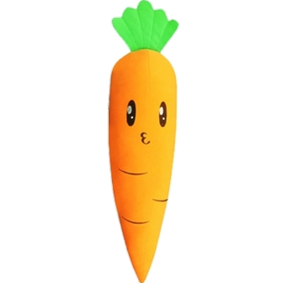
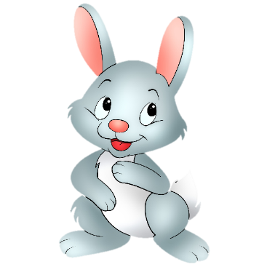

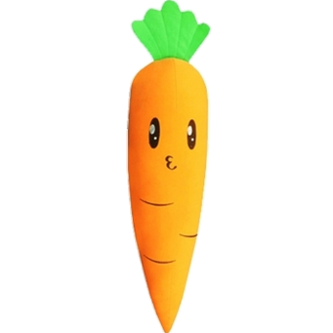



Điền vào chỗ trống sao cho đúng quy tắc : Sếp tương ứng 1: 1
Kéo thả đáp án đúng
1
2
3

Slide 14
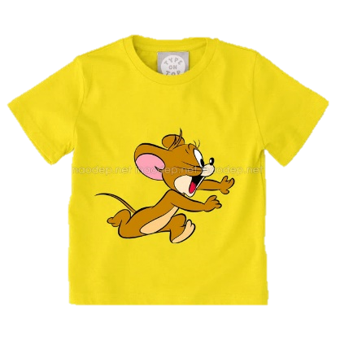
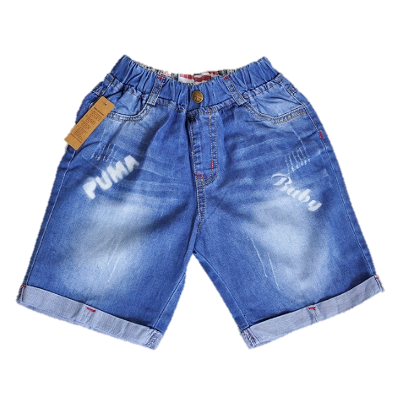
Đây có phải cách sắp xếp tương ứng 1:1 không?
Đáp án 1: Đúng
Đáp án 2: Sai

Slide 15
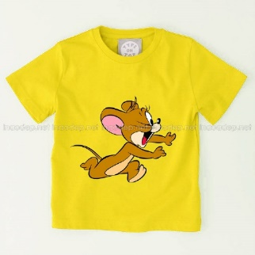
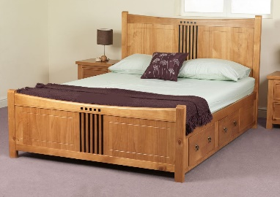
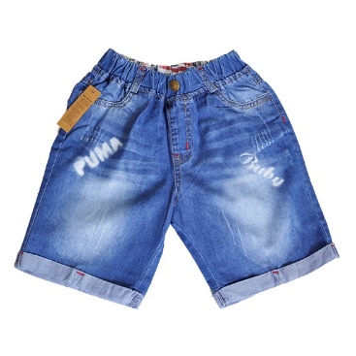
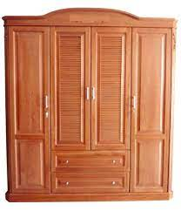
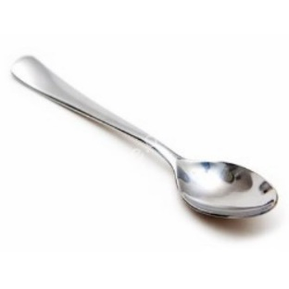
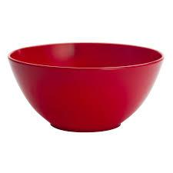
Bé hãy sắp xếp hình ảnh sau theo cách ghép tương ứng 1:1?
Ghép đôi

Slide 16

Kết thúc

